Slide 1


IMPLEMENTACIJA BEZBEDNOG SISTEMA ZA RAZMENU
PORUKA ZASNOVANOG NA RABBITMQ-U SA PRIMENOM
TLS-A I RSA KRIPTOGRAFIJE
UNIVERZITET U NIŠU ELEKTRONSKI FAKULTET
Student:
Andrea Valčić, br. Ind. 1928
Profesori:
prof. dr Dragan Janković
prof. dr Petar Rajković

Slide 2
Sadržaj
Koncept računarske bezbednosti i kriptografije
Razvojno okruženje, programski jezik i tehnologije korišćene za izradu praktičnog dela
  Visual Studio Code
  Python
  TLS
  RSA algoritam
  Sign-then-Encrypt šema
  RabbitMQ
Implementacija praktičnog dela
  Arhitektura sistema
  Implementacija RabbitMQ servera sa TLS-om
  Implemetacija servera
  Implemetacija klijentske aplikacije
Demo
Zaključak

Slide 3
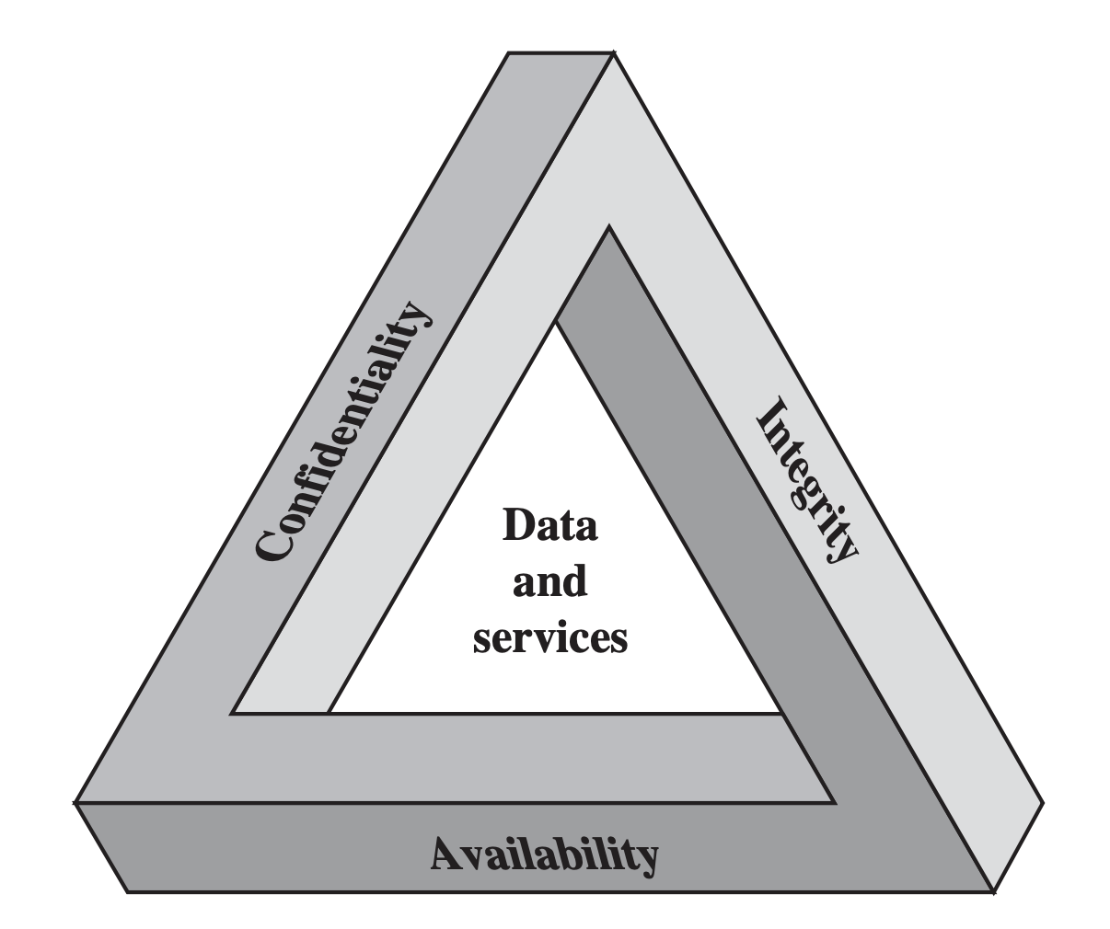
Šta je računarska bezbednost?
Zaštitu informacionih sistema i njihovih resursa
Osnovni ciljevi – CIA triada:
  Poverljivost (Confidentiality)
  Integritet (Integrity)
  Dostupnost (Availability)
Notes:
obezbeđuje da podaci i informacije budu dostupni samo ovlašćenim korisnicima i štiti privatnost korisnika i poverljive informacije organizacije
garantuje da se informacije i programi menjaju isključivo na predviđen i ovlašćen način i da sistem funkcioniše bez neovlašćenih ili nenamernih modifikacija
osigurava pravovremen i pouzdan pristup informacijama i servisima ovlašćenim korisnicima, bez prekida ili ograničenja

Slide 4
Uloga kriptografije u računarskoj bezbednosti
Omogućava zaštitu podataka u softverskim sistemima
Obezbeđuje sigurnu razmenu i čuvanje informacija
Pruža ostvarivanje ključnih bezbednosnih ciljeva, kao što su poverljivost, integritet, autentičnost i neporicanje.
Šifrovanje
  Poverljivost podatak
Digitalni potpis
  Autentičnost, integritet poruke, potvrdu identitet njenog pošiljaoca
Notes:
koji rade u okruženjima u kojima nije moguće u potpunosti verovati svim učesnicima i komunikacionim kanalima
sprečava neovlašćen pristup i neovlašćene izmene podataka
Bez njenih mehanizama, softverski sistemi ne bi mogli da pruže pouzdanu zaštitu podataka niti da garantuju bezbednu komunikaciju između korisnika i komponenti sistema

Slide 5
Razvojno okruženje, programski jezik i tehnologije korišćene za izradu praktičnog dela
Visual Studio Code
Python i korišćene biblioteke
  FastAPI
  Requests
  SSL
  Cryptography
  Pika
Notes:
kreiranje web servera i API-ja
slanje HTTP zahteva
TLS/SSL zaštitu veze
enkripciju i digitalno potpisivanje
povezivanje sa RabbitMQ serverom

Slide 6
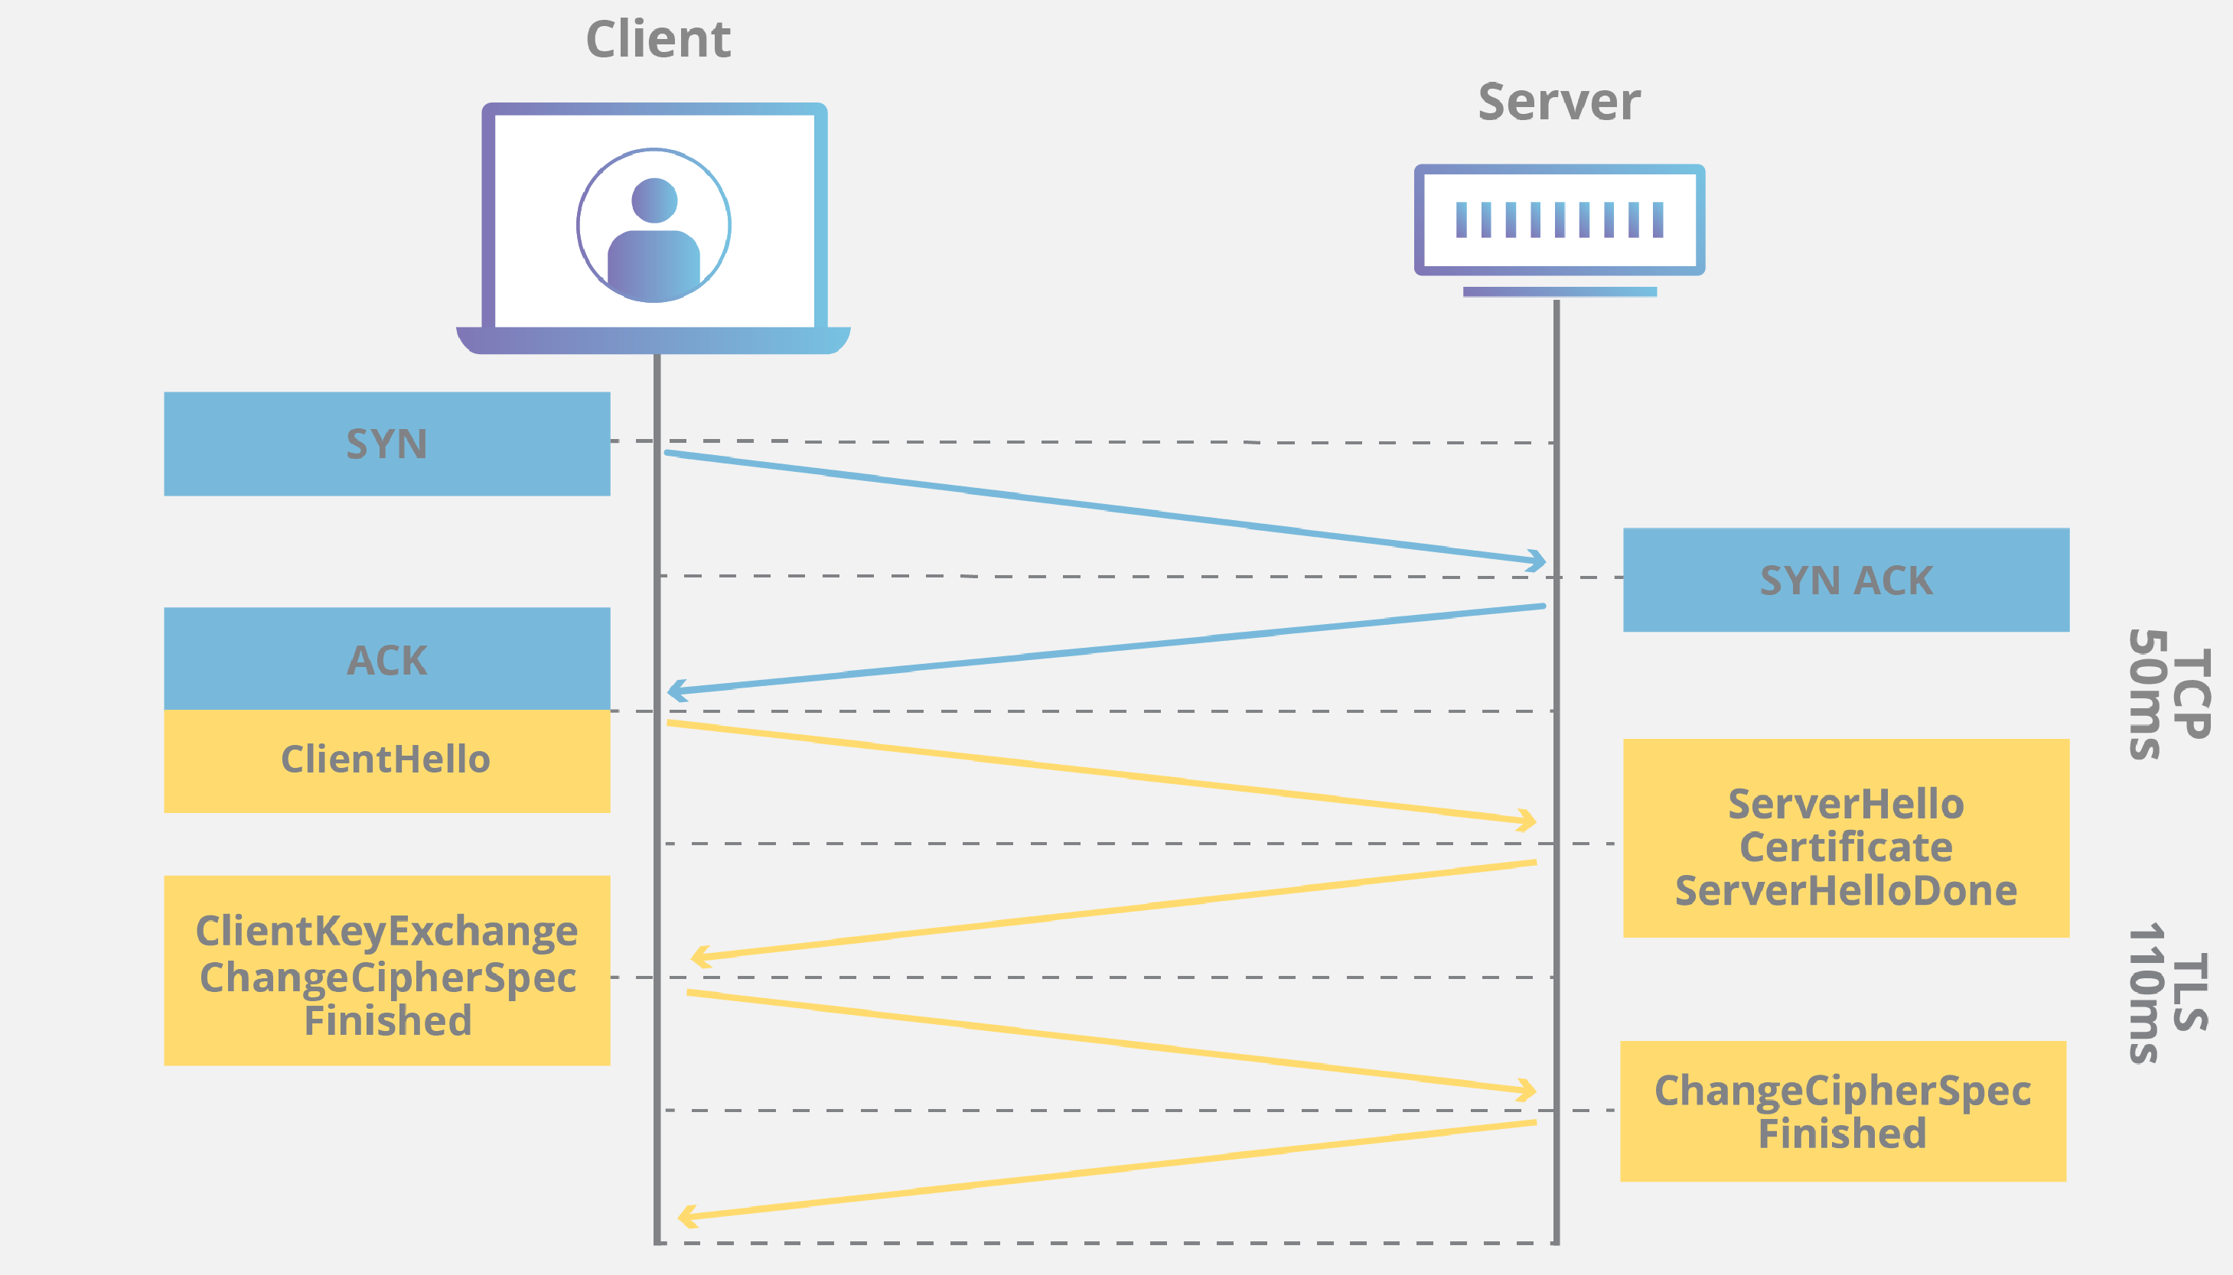
TLS (Transport Layer Security)
  Obezbeđuje privatnost i zaštitu podataka tokom komunikacije
  Enkriptuje komunikaciju između aplikacija i servera
  Unapređenje starijeg protokola SSL (Secure Sockets Layer)
  Sajtovi koji koriste HTTPS koriste TLS za zaštitu podataka

Slide 7
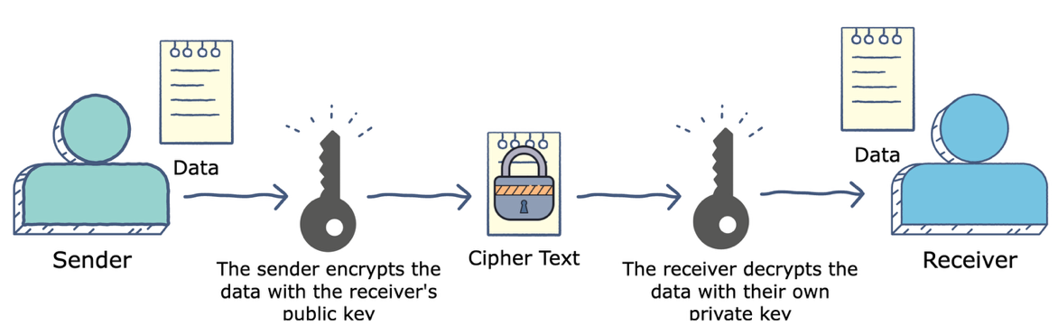
RSA (Rivest-Shamir-Adleman) algoritam
  Asimetrični kriptografski sistem
  Koristi par ključeva: javni i privatni

Slide 8
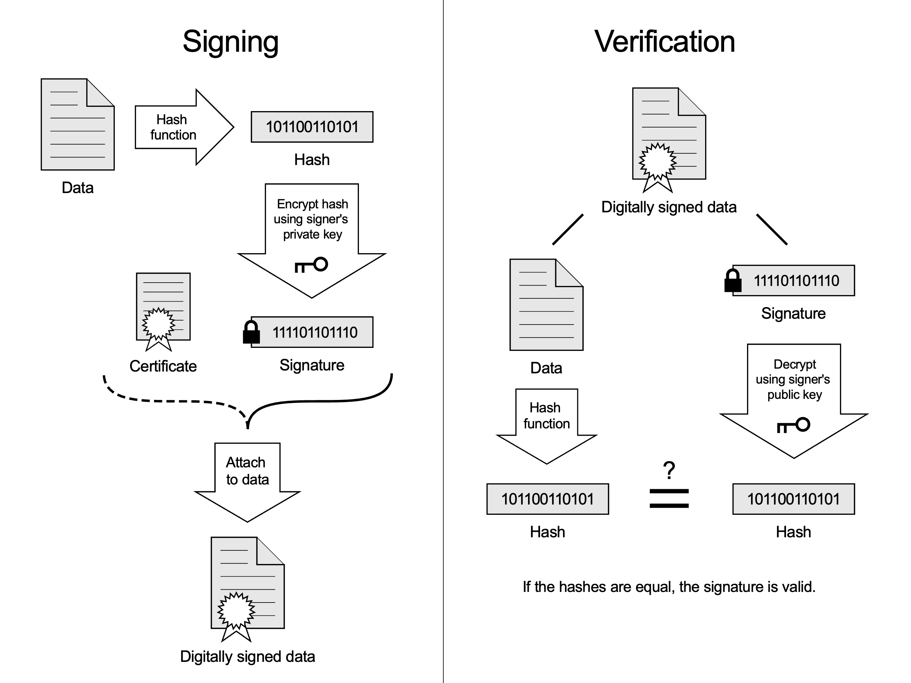
Sign-then-Encrypt šema
  Kriptografska tehnika
  Poruka se digitalno potpisuje,
  pa šifruje pre slanja
  Obezbeđuju autentičnost i integritet poruke

Slide 9
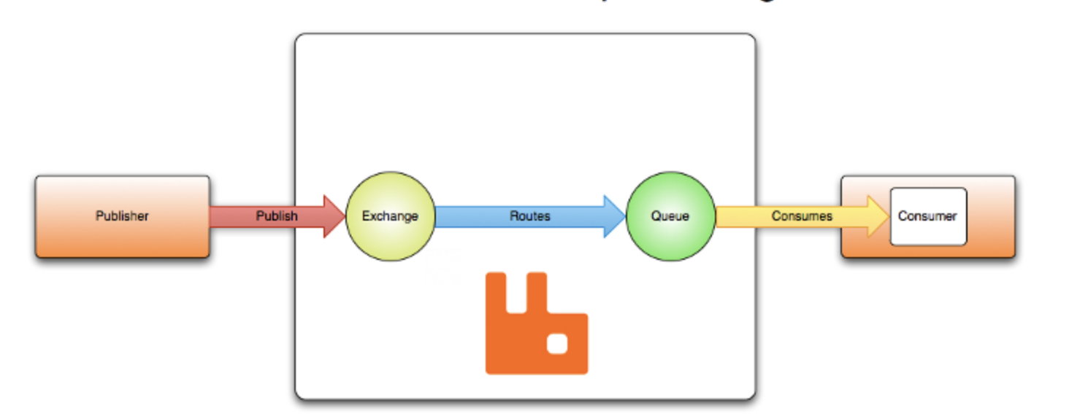
RabbitMQ
  Posrednik u razmeni poruka
  Vrši prijem poruka od proizvođača i isporučuje ih potrošačima

Slide 10
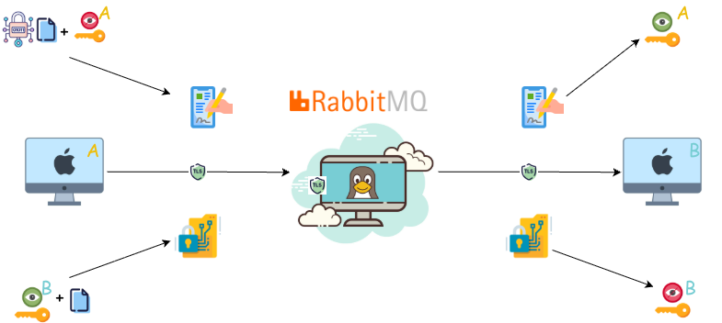
Arhitektura sistema

Slide 11
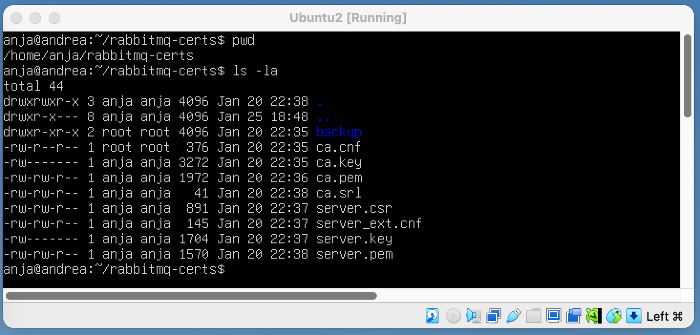
Implementacija RabbitMQ servera sa TLS-om
  Radni direktorijum rabbitmq-certs:
  CA sertifikat (ca.pem) - autoriteti sertifikata
  Serverski privatni ključ (server.key)
  Serverski sertifikat (server.pem)

Slide 12
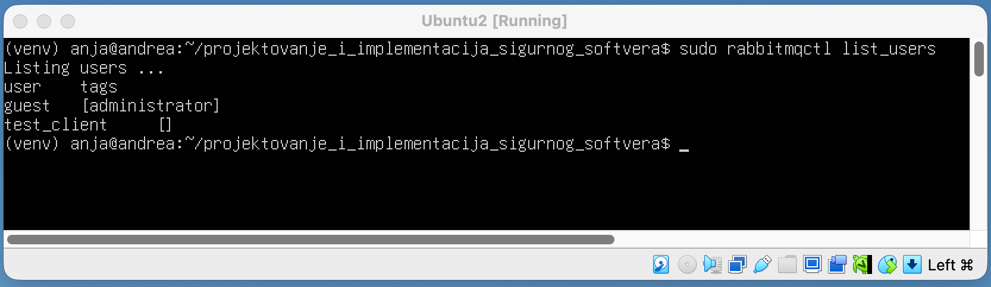
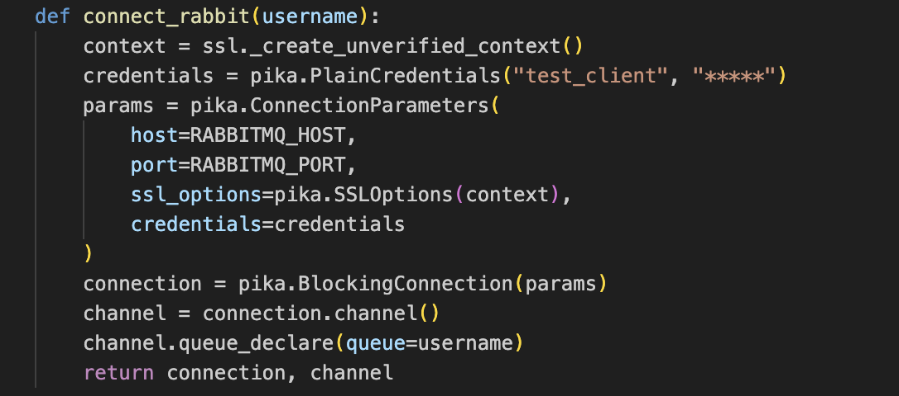
Implementacija RabbitMQ servera sa TLS-om
  Kreiranje RabbitMQ korisnika
  Povezivanje na RabbitMQ preko TLS-a

Slide 13
Implemetacija servera
  Ključne funkcionalnosti:
  FastAPI aplikacija - Omogućava definisanje REST API endpoint-a za komunikaciju sa klijentima
  Čuvanje korisničkih podataka - rečnik users za mapiranje username → javni ključ.
  REST API endpoint-i
    POST /register
    GET /key/{username}
    GET /users
  Fokus na sigurnost - Server ne obrađuje poruke, već isključivo upravlja registracijom i distribucijom javnih ključeva.

Slide 14
Implemetacija klijentske aplikacije
  Ključne funkcionalnosti:
  Upravljanje ključevima
    Klijent generiše RSA par ključeva; privatni ostaje lokalno, javni se šalje serveru.
  Registracija i autentifikacija
    Komunikacija sa serverom preko REST API-ja.
    Lozinka se lokalno hešira (SHA-256); server čuva samo javne ključeve.
  Sigurna komunikacija (RabbitMQ)
    TLS konekcija uz CA sertifikat i namenski korisni.
    Svaki korisnik ima sopstveni.
  Slanje poruka
    Sign-then-encrypt: poruka se potpisuje privatnim, zatim šifruje javnim ključem primaoca.

Slide 15

DEMO

Slide 16
Zaključak
  Implementirana je bezbedna aplikacija za razmenu poruka uz TLS, RSA i digitalne potpise
  Kriptografska obrada se vrši na klijentskoj strani, bez izlaganja privatnih ključeva
  Server kao registar korisnika i javnih ključeva
  Implementirani server može se instalirati i na Raspberry Pi uređaj - niska cena, mala potrošnja i dovoljna snaga
  Rešenje je praktično i pogodno za edukativnu i eksperimentalnu primenu

